Slide 1



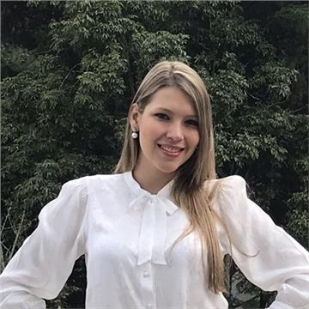



PROYECTO APLICADO DETECCIÓN DE ANOMALÍAS CASO ELECTRODUNAS
Valentina Farkas
Oscar Patiño
Andrés Sierra
John Rodríguez
PROYECTO APLICADO EN ANALÍTICA DE DATOS

Slide 2



Problema a resolver
Gerencia de operaciones
Este proyecto orientado a la detección de anomalías en el consumo de usuarios no regulados está dirigido a la Gerencia de Operaciones de Electrodunas, teniendo en cuenta que será insumo valioso para detectar posibles fallas en la red y clientes, así como posibles fraudes que con este ejercicio se podrían concentrar los esfuerzos en los clientes y sus conexiones que por las predicciones puedan estar incurriendo en fraude o presenten fallas en la red.
Descripción del problema
Usuario Objetivo
Necesidades y requerimientos
Impacto del problema
Objetivos de la Solución
Se cuentan con usuarios regulados y no regulados. En el suministro se han presentado anomalías que pueden deberse a diversas causas, como errores de medición, fraudes, fugas, robos, averías, cortes, eventos climáticos, entre otros.
Costos debido a:
Cambio de 1221 medidores por presentar anomalías y fraudes.
El bloqueo y control de clandestinos puntuales y masivos.
Denuncias penales a los clientes que son encontrados en fraude, entre otros.
El usuario objetivo es la Gerencia de operaciones de la Filial Electrodunas, específicamente las áreas de la Empresa de Riesgos y operaciones.
Se cuentan con modelos de inteligencia artificial que permiten identificar las anomalías de cada cliente asociadas a pérdidas no técnicas. Cómo también predecir el consumo futuro de la energía activa y reactiva de los clientes.
Prototipo con información descriptiva y predictiva resolviendo el problema planteado.
La detección de anomalías para ayudar a optimizar el consumo, esto buscando identificar los consumos anómalos de los clientes no regulados.

Slide 3




Planteamiento del problema de Analytics
Como objetivo a la solución del problema se plantea aplicar inteligencia artificial para conocer el comportamiento del cliente e identificar las anomalías de cada usuario asociado a pérdidas no técnicas.
01
02
03
04
05
Segmentación de datos y detección de anomalías
Clasificación de datos para la detección de anomalías
Pronóstico basado en históricos
Interfaz y visualizaciones web
Clasificar los datos históricos entre anómalos y no anómalos por medio de un algoritmo no supervisado como DBSCAN, K-Medias, KNN e Isolation Forest.
Predecir si un valor de la medición del consumo es o no es una anomalía por medio de un algoritmo de clasificación como XGBoost, Redes Neuronales, Gradient Boosting y Random Forest.
Predecir la demanda del consumo de la energía eléctrica, tanto activa como reactiva de los clientes de Electrodunas, con modelos de aprendizaje supervisado: Random Forest y XGBoost y Redes Neuronales.
Desarrollar una interfaz sencilla y amigable para los usuarios, con las detecciones de consumos anómalos por fecha y hora, al igual que los datos históricos y predicciones futuras.

Slide 4















Esquema general de solución
EC2
Instancia
Base de datos
Template
ORM
Modelo
Vista
Web App
Usuario
Módulo ETL y entrenamiento de modelos
Interfaz
Vista
Modelos entrenados
Archivos
Collect
Ingest
Store
Compute
Use

Slide 5

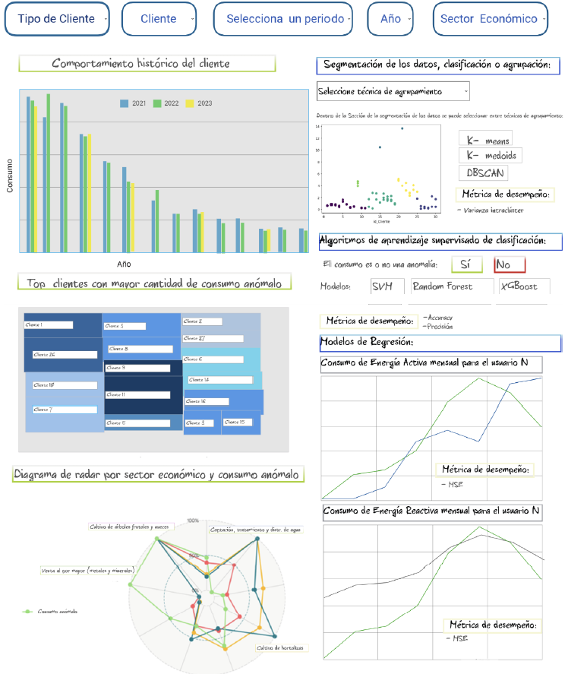
Entregables
Prototipo Fachada
Caso Electrodunas
Prototipo Fachada.
Manuales para el usuario sobre explicación y utilidad del prototipo.
Tabla de requerimientos del prototipo.
Archivos de los códigos de los modelos realizados y de la implementación del prototipo.
Entrega de los archivos ejecutables e Interfaces.
Presentación Ejecutiva.

Slide 6
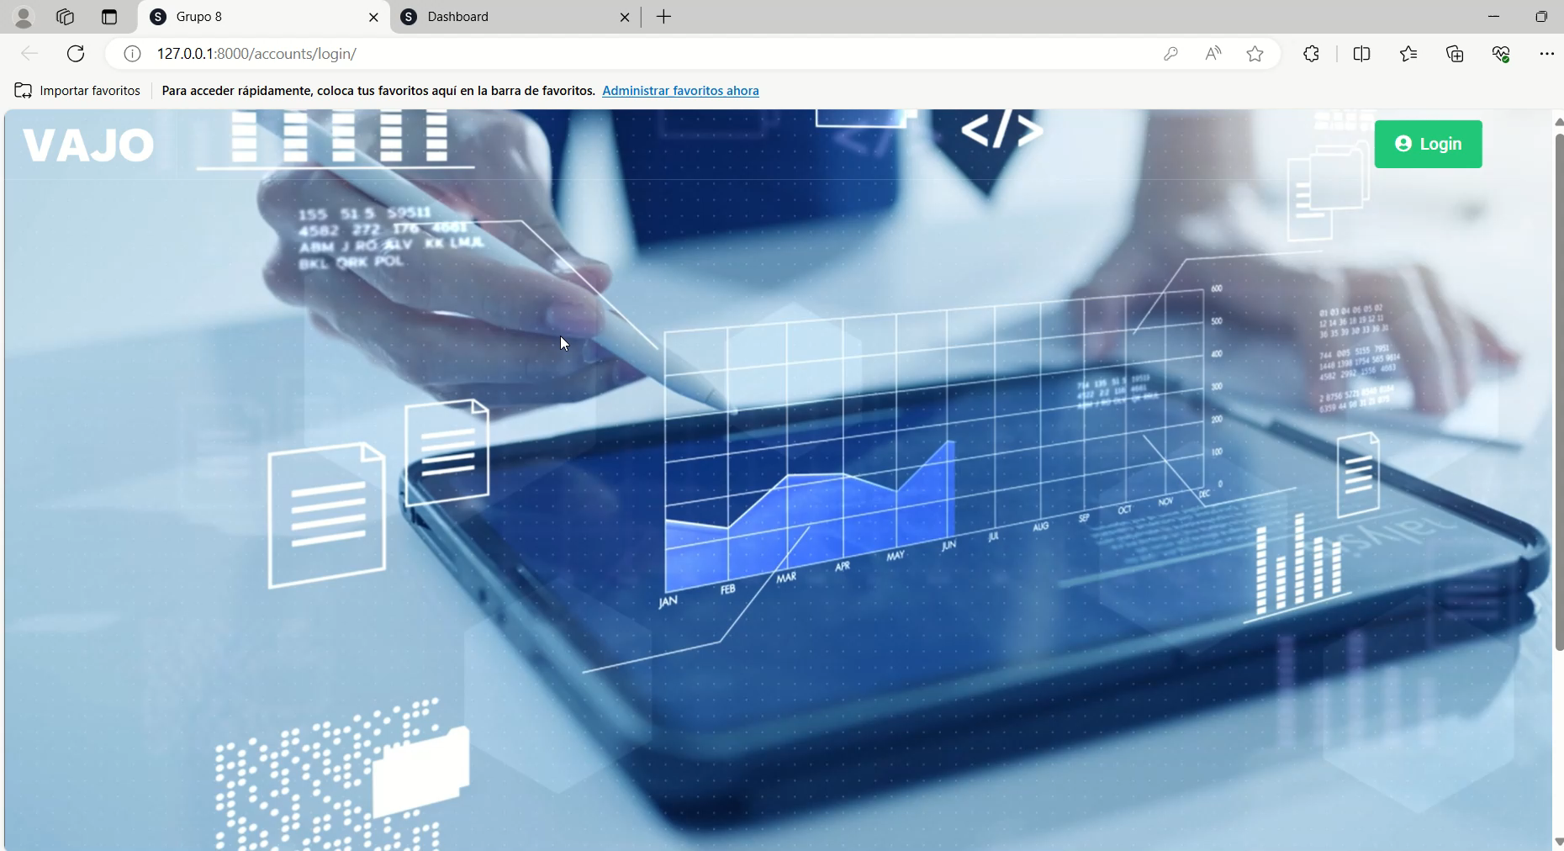
Prototipo Fachada

Slide 7






Propuesta de Valor
Identificación del comportamiento de consumo
Electrodunas puede analizar patrones anómalos a nivel de actividad económica y clientes.
La detección de anomalías señala posibles pérdidas técnicas, como fugas, conexiones ilegales o fallas en equipos. Al identificarlas, Electrodunas puede anticiparse a problemas y garantizar la calidad del servicio para sus clientes.
Reducción de pérdidas técnicas
Electrodunas puede tomar medidas correctivas para reducir costos y mejorar la eficiencia.
Optimización de costos y nuevos ingresos
La detección temprana de anomalías no técnicas permite a Electrodunas cumplir con regulaciones y estándares de calidad en el suministro eléctrico.
Cumplimiento Normativo:

Slide 8


Consideraciones del impacto
Para lograr que la solución analítica tenga un impacto positivo en la Empresa, es importante tener en cuenta los costos, riesgos y condiciones de adopción.
Riesgos
Costos
Condiciones de adopción
Presupuesto del Proyecto: US$29.000 sin IVA
Duración del Proyecto:
5 meses
Personal requerido (4):
Project Manager.
Data Scientist.
Data Engineer.
Business Intelligence Analyst.
Herramientas:
Servidor en AWS.
Licencias de Software.
Repositorios de Código.
Consultoria y Soporte Externo:
Capacitación del Personal.
Soporte Técnico.
Los principales riesgos son los siguientes:
Servidor AWS: Fallas o interrupción del servicio en el servidor de AWS.
Sistemas de Electrodunas: Fallas técnicas y/o actualizaciones en los sistemas de operación de la empresa de Electrodunas.
Recursos de personal calificado: falta de asegurar la disponibilidad de recursos de personal calificados para actualizaciones de los modelos y requerimientos adicionales.
Despliegue:
El despliegue de nuestro dashboard se realizará en Amazon Web Services (AWS).
El dashboard se puede actualizar cada vez que se desee.
Hay un acompañamiento durante el proyecto:
Capacitación del personal.
Entrega de documentación.
Periodo de estabilización.

Slide 9


Gracias

